Slide 1

jQuery 2.X

Slide 2
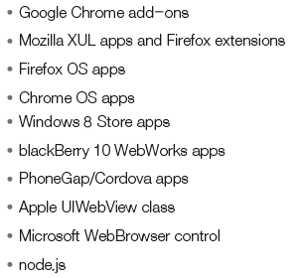
G. jQuery 2.X
jQuery 2.X
  jQuery 2.0 버전은 HTML5 표준에 맞춰 만들어진 jQuery 라이브러리
  jQuery 재단은 다음과 같은 경우에 jQuery 2.X 버전 사용을 추천

Slide 3
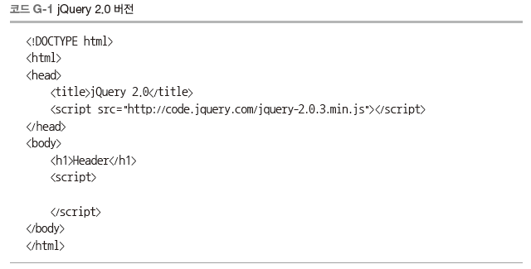
G.1 스타일 속성의 벤더 프리픽스 지원
스타일 속성의 벤더 프리픽스 지원
  jQuery 2.0 버전

Slide 4
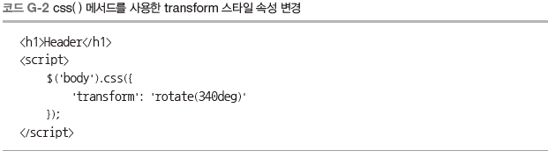
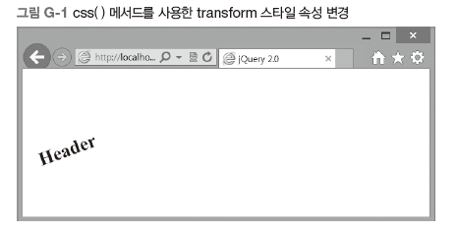
G.1 스타일 속성의 벤더 프리픽스 지원
스타일 속성의 벤더 프리픽스 지원
  css ( ) 메서드로 transform 속성을 변경

Slide 5
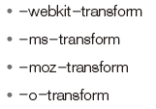
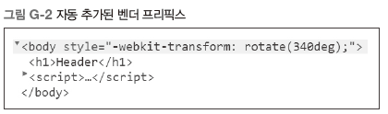
G.1 스타일 속성의 벤더 프리픽스 지원
스타일 속성의 벤더 프리픽스 지원
  이 책이 집필되는 시점에서는 transform 스타일 속성은 사용 불가능
  다음과 같이 벤더 프리픽스를 붙인 스타일 속성을 사용해야 활용할 수 있음
  jQuery 2.0은 안정화를 목표로 업데이트 중
  현재 추가된 새로운 기능은 이것 하나

